Slide 1
Презентация на тему : «Спорт и мы!»

Slide 2
Хоккей

Slide 3
Футбол

Slide 4
Катание на роликах.

Slide 5
Теннис.

Slide 6
Тхэквондо.

Slide 7
Баскетбол

Slide 8
Волейбол

Slide 9
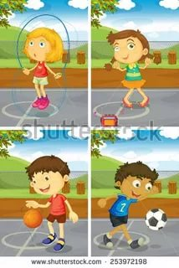

Slide 10
Бокс

